Slide 1

NÁZEV ŠKOLY: 2. ZÁKLADNÍ ŠKOLA, RAKOVNÍK, HUSOVO NÁMĚSTÍ 3
AUTOR: MGR. TOMÁŠ ERICH LÜFTNER
DATUM VYTVOŘENÍ: ŘÍJEN 2011
NÁZEV: VY_32_INOVACE_03_9._ROČNÍK
VZDĚLÁVACÍ OBLAST: ČLOVĚK A PŘÍRODA
TÉMA: ELEKTROMAGNETICKÁ_INDUKCE
ČÍSLO PROJEKTU: CZ.1.07/1.4.00/21.1427

Slide 2
Anotace:
- Využití při výkladu elektromagnetické indukci.
Objasnění, kdy vzniká indukovaný proud.
snímky 4, 5, 8 – animace - elektromagnetické indukce.

Slide 3
Elektromagnetická indukce
Indukované napětí vzniká v okolí cívky při změně magnetického pole
V uzavřeném obvodu cívky vzniká indukovaný proud

Slide 6
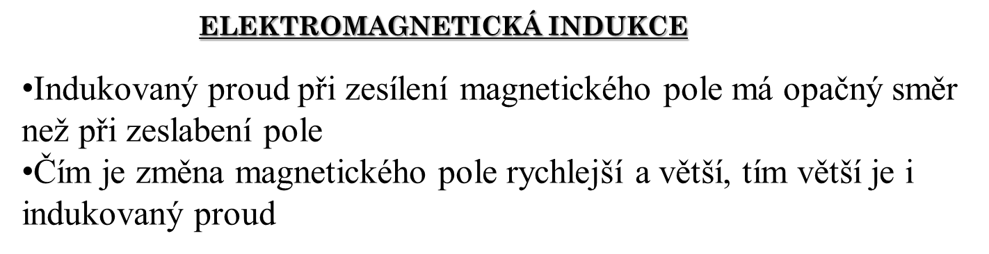

Slide 7
Vzájemná indukce
Vzniká u cívek, které jsou umístěné blízko sebe.
Cívka připojena ke zdroji napětí – primární
Cívka připojená k ampérmetru - sekundární
A
V sekundární cívce se indukuje proud z magnetického pole primární cívky.
Při změně proudu v prim. cívce dochází i ke změně proudu v sek. cívce.

Slide 8
0
I

Slide 9
Zdroje:
KOLÁŘOVÁ, Růžena, et al. Fyzika : Pro 9. ročník základní školy. 1. vydání. Praha : Prometheus, 2005. 232 s. Dostupné z WWW: <http://www.prometheus-nakl.cz>. ISBN 80-7196-193-0.
RAUNER, Karel; HAVEL, Václav; RANDA, Miroslav. Fyzika9 : Učebnice pro základní školy a víceletá gymnázia. 1. vydání. Plzeň : Fraus, 2007. 136 s. Dostupné z WWW: <http://www.fraus.cz>. ISBN 978-80-7238-617-8.
Software:
Microsoft Office Professional Plus 2010, verze 14.06106.5005
Držitel licence 2. základní škola, Rakovník, Husovo náměstí 3

